Slide 1
프레젠테이션 개요
주 제
실무자와 관리자를 위한 업무관리시스템의 활용제안
대 상
MES와 관련된 업에 종사하고 있는 실무자와 관리자
목 적
Work Smart가 주목 받음에 따라, 업무를 열심히 하는 것 보다 창의적이고 효율적으로 하는 것이 회사의 경쟁력으로 인식되고 있다.
이에, 업무관리시스템 도입으로 현업에서 실무자(개발자)의 개발 효율 향상과, 관리자의 원활한 업무 분배를 꾀하고자 한다.
더불어 본 시스템이 가지고 있는 특징을 설명하고, 그 활용방안을 제안하고자 한다.
기 타
그린라이트 중간발표 자료임.
본인이 직접 작성하였음.

Slide 2


2012. 9. 7

Slide 3
Contents
개 요
업무관리시스템
기대효과

Slide 4
Contents
개 요
왜 Work Smart인가?
Work Smart의 5대 영역 SMART
과제선정배경
업무관리시스템
기대효과

Slide 5
개 요
| 왜 Work Smart인가?
창의성이 요구되는 지식정보사회에서
선진기업으로 도약하기 위해서는 Work Smart가 선택이 아닌 필수임.
“
삼성전자 최지성 사장은 “똑똑하게 일하는 직원이 더 많은 혜택을 받도록 하겠다.” 고 했으며,
포스코 정준양 회장도 “Work Smart” 를 화두로 제시
한국의 생산성
한국의 근로시간
57천 달러
2,261시간
생산성
일하는 시간
OECD 평균 생산성
70천 달러
OECD 평균 근로시간
1,764시간

Slide 6

개 요
| Work Smart의 5대 핵심영역 SMART
공간 Space, 업무방식 Method, 지식교류 Acquaintance, 성과 Result, 시간 Time 의 5대 영역을 혁신함으로써 고부가가치 창출에 기여할 수 있는 창조적 조직문화를 구축.
“
후지제록스의 ‘OOF(Open Office Frontier) 스퀘어’
'인터렉티브 월'로 불리는 전자칠판을 통해 공간을 초월한 자료 공유, 토론, 메모, 의사 결정이 가능 (회의 참석자의 발언 내용 및 메모, 아이디어 등을 모두 녹화해 파일로 저장하고 이를 공유)
인트라오피스(Intra-office)에서 인터오피스(Inter-office)로의 변화를 통해 의사결정 과정 의 효율성 증대
Q.
내 주위에서 부터
Work Smart를
적용할 부분이 없을까?
Space
Management
Method
Management
Acquaintance
Management
Result
Management
Time
Management
Work Smart의 5대 핵심 영역

Slide 7



개 요
| 과제선정 배경
!
!
이XX 선임 (실무자)
박XX 수석 (관리자)
문서 / 메일로 업무를 공유하고 있음.
문서 / 메일로 업무를 공유하고 있음.
서로 영향을 미치는 개발에 대해
알기가 어려움.
일정을 쉽게 알기가 불가능.
개발 내용을 공유하기 위해
불필요한 회의가 많아짐.
업무의 효율적 분배가 어려움.
개발 효율이 떨어짐.
실무개발자의 업무 편중 현상.
업무의 현황을 공유할 수 있는 시스템 마련 필요!
Notes:
본인이 속한 부서는 하이테크본부 > MES사업부 > MES2팀 > 부품MES그룹

Slide 8
Contents
개 요
업무관리시스템
요구사항 취합 및 분석
시스템 개요
기능설명
기대효과

Slide 9
업무관리시스템
| 프로젝트 계획서
추진배경
업무관리시스템 도입으로 개발
효율 향상과, 업무의 원활한 분배를 꾀하고자 함.
문제기술
업무의 규모가 커짐에 따라 협업이 많아짐.
업무공유를 위한 잦은 회의로 개발 효율 저하.
특정 개발자의 업무 편중현상.
프로젝트
범위
JCmgr (A그룹)
- 기획, DB설계, 유지보수
W/P (B그룹)
- 기획, UI/WEB개발, 유지보수
예상효과
시스템의 변경을 신속하고 안정적으로 반영하여 생산성이 증대된다.
빠른 의사결정이 가능해지며 업무의 공유가 원활해 진다.
예상일정
기획 / 요구사항 취합
3주
개발착수 단계
4주
최종TEST / 적용
1주
9 / 18

Slide 10
업무관리시스템
| 시스템 개요
시스템 개발 현황
개발기간 : 8 주
투입인원 : 7 명
개발환경
DB : Oracle 10g
WAS : Oracle Application Server
5월
6월
7월
요구사항 취합
요구사항 분석
요구사항 최종확정
Prototype 제작
Layout / Table 설계
Query개발
최종TEST
UI / Web개발
실서버 적용

Slide 11
업무관리시스템
| 기능설명 - 전체 기능
회원등록
회원
정보조회
1
업무등록
단일
업무작성
협업
업무작성
2
업무검색
게시판 형태로
보기
차트 형태로
보기
3
업무
상세보기
업무수정
코멘트 기능
코멘트 입력
코멘트 수정
코멘트 삭제
4

Slide 12
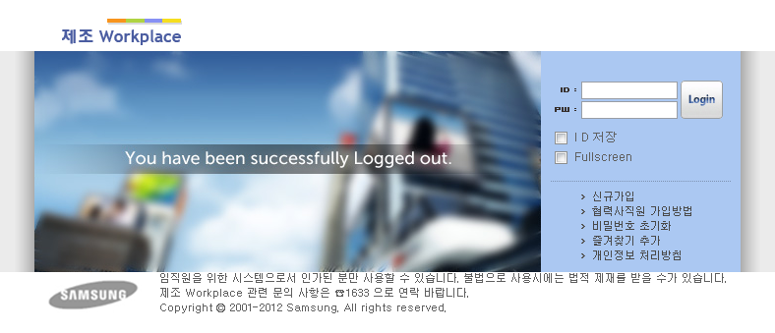
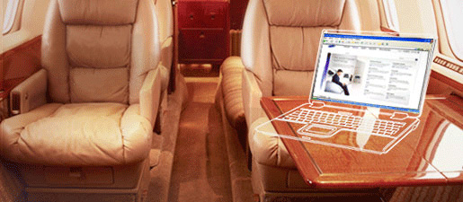
업무관리시스템
| 기능설명 - 회원등록
회원등록
회원
정보조회
기존 제조Workplace 인증을 사용
1

Slide 13
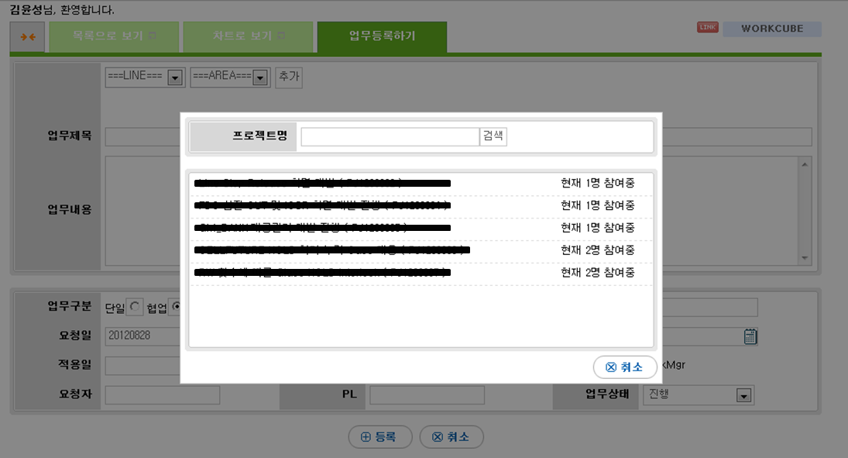
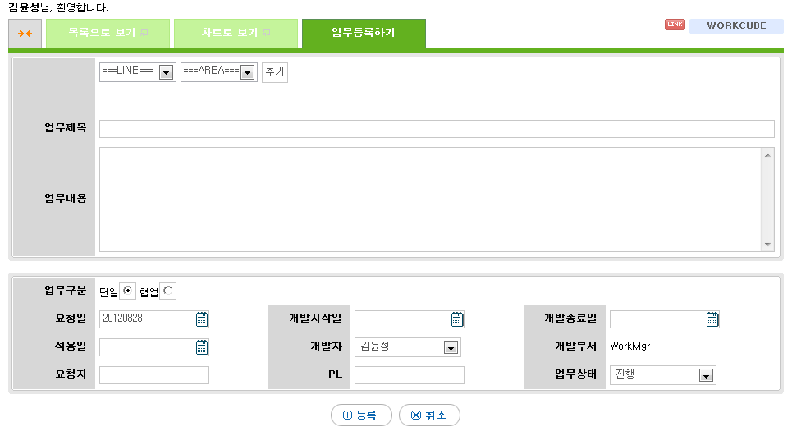
업무관리시스템
| 기능설명 - 업무등록
업무등록
단일
업무작성
협업
업무작성
단일
업무작성
협업
업무작성
2

Slide 14
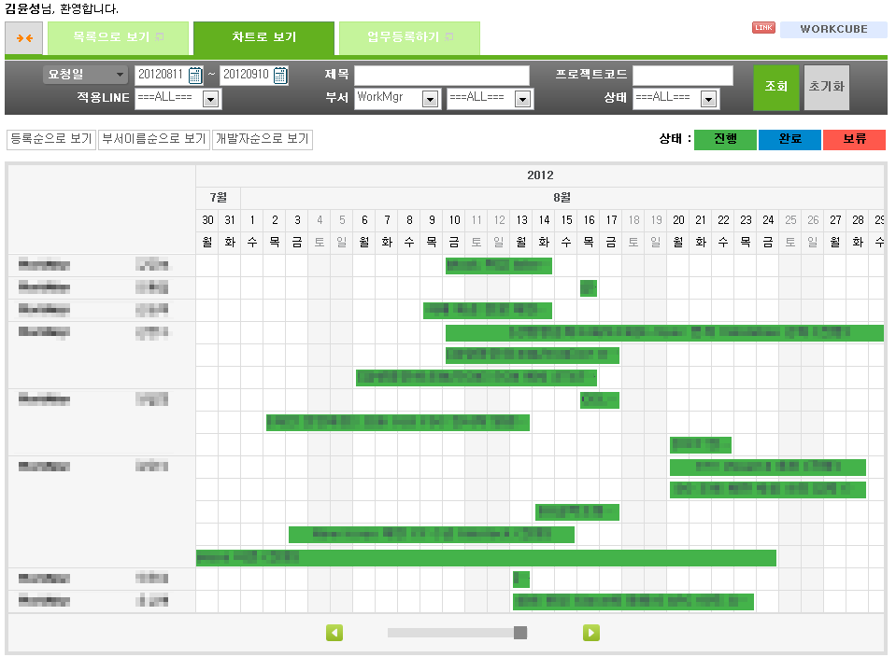
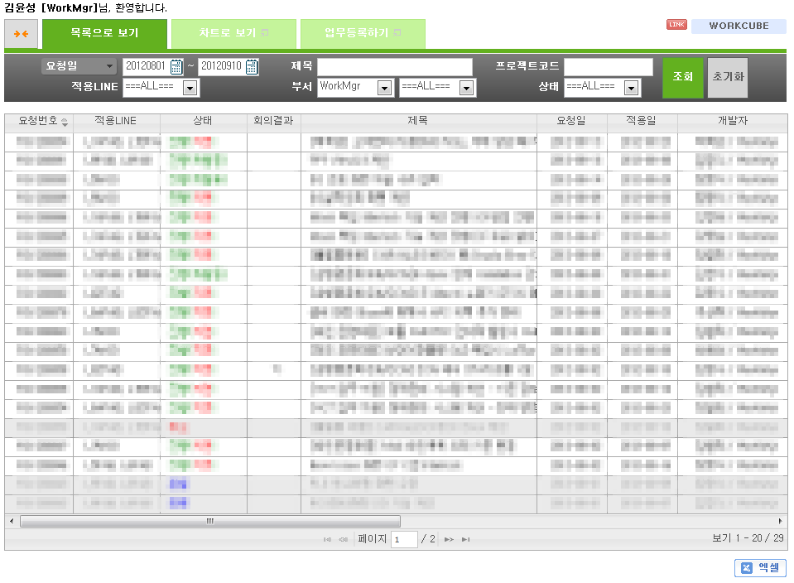
업무관리시스템
| 기능설명 - 업무검색
업무검색
게시판 형태로
보기
차트 형태로
보기
게시판 형태로
보기
차트 형태로
보기
3

Slide 15
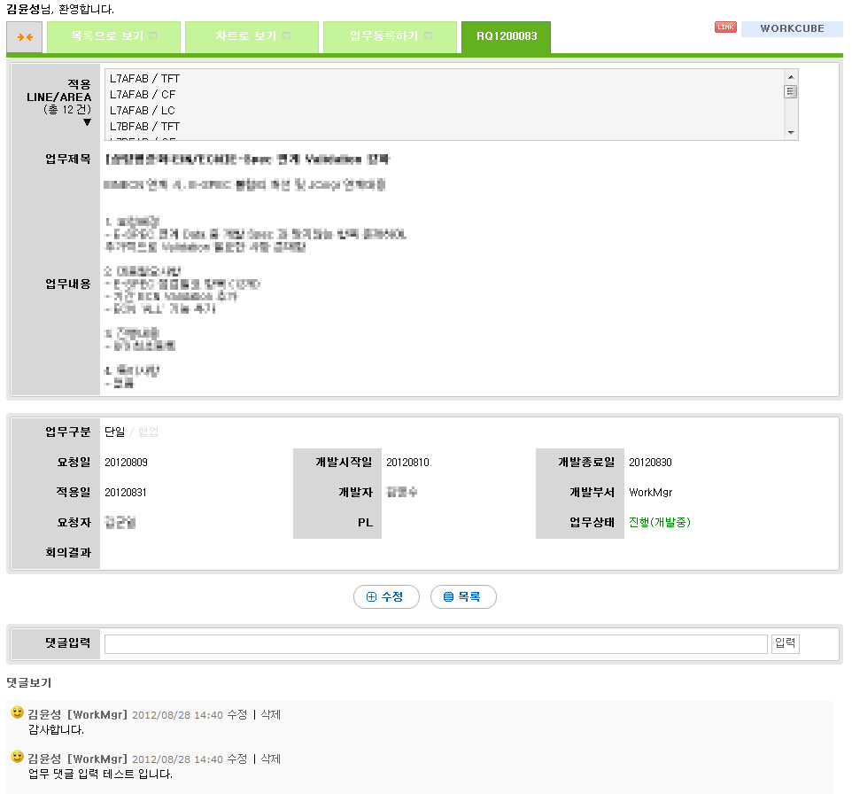
업무관리시스템
| 기능설명 - 업무상세보기
업무
상세보기
업무수정
코멘트 기능
코멘트 입력
코멘트 수정
코멘트 삭제
업무수정
코멘트 기능
코멘트 입력
코멘트 수정
코멘트 삭제
4

Slide 16
Contents
개 요
업무관리시스템
기대효과
성과분석 /향후 계획

Slide 17




기대효과
| 성과분석 / 향후 계획
MES 솔루션의 한 축으로 자리잡을 수 있도록 시스템의 표준화 목표.
SMART의 영역 중 업무방식Method 과 성과Result 부분을 충족시킬 수 있는 시스템으로 만들어 나갈 예정.
회의
효율적인
프로젝트 팀
구성
생산적인
미팅수행
비용절감
/ 보안
라이선스
비용 절감
기술 보안
유지
Method
Management
Space
Management
Method
Management
Acquaintance
Management
Result
Management
Result
Management
Time
Management
Notes:
MES 개발 유지보수 프로세서에 최적화 되어있음.
상용SW를 사용함에 드는 라이선스 비용을 절감할 수 있음.
내부 인력을 사용 하기 때문에, 유지보수 시에도 MES 핵심기술에 대한 보안을 유지할 수 있음.

Slide 18

Q&A

Slide 19
감사합니다

